Slide 1
Oberseminar
Steuerung und Regelung einer mobilen Betonpumpe

Slide 2
Gliederung
Modellbildung
Ruhelage
Stabilisierung
Folgeregelung
Trajektorien

Slide 3
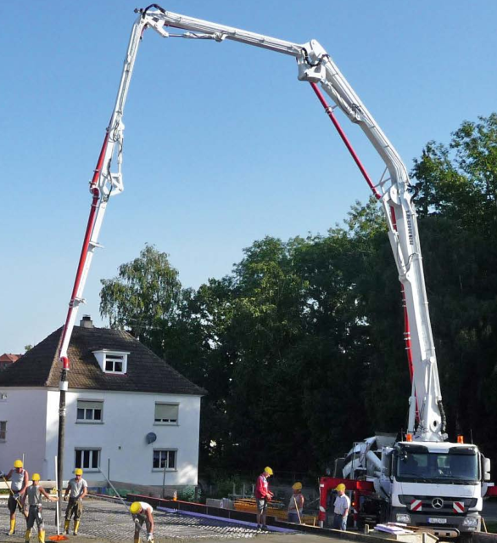
Betonpumpe
Quelle: Liebherr
Notes:
Beschreibung des Bildes:
- Erläuterung des Grundproblems
Für die Modellbildung relevanten Teile
Maße, Gewichte -> oder erst bei Parameterschätzung?

Slide 4
Problem
Schwingungen treten während des Pumpvorgangs auf aufgrund der großen Massen
Mögliche Lösung: Passive oder aktive Schwingungsdämpfung
Hier Untersuchung der aktiven Schwingungsdämpfung -> Regelung

Slide 5
Modellbildung

Slide 6
Annahmen für das Modell
Konzentrierte Parameter vs. verteiltparametrisch
Zunächst beliebig viele Armsegmente

Slide 7
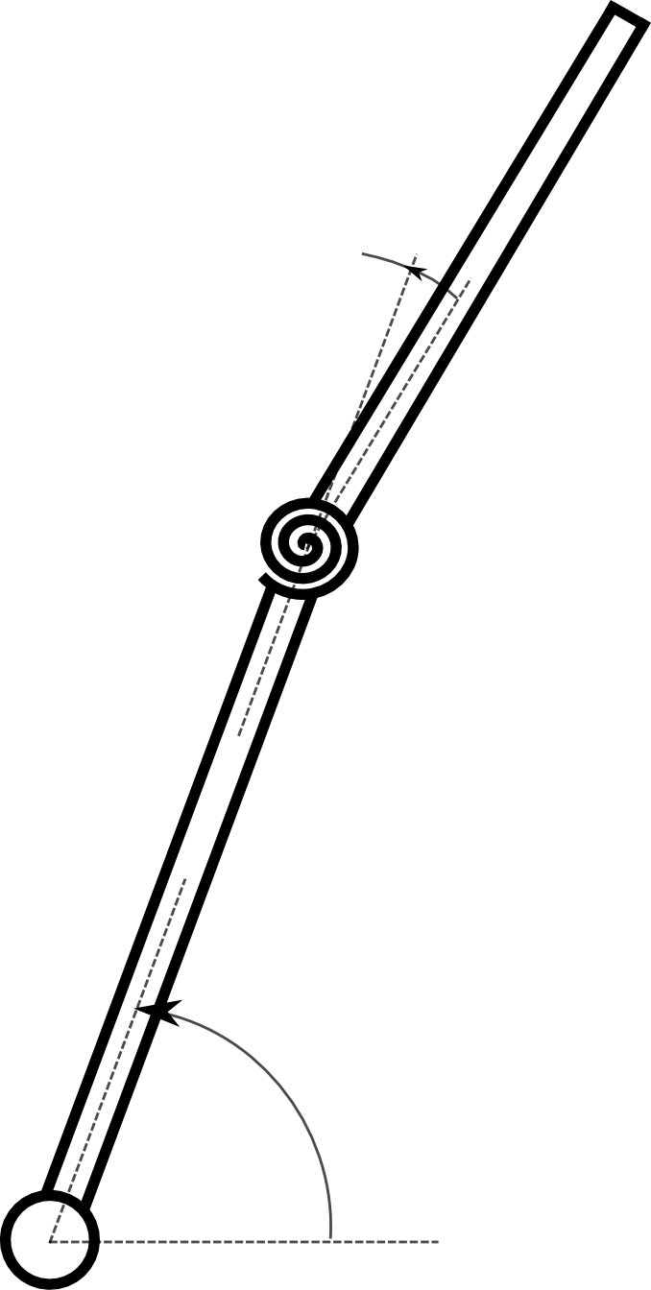






Modellierung der Biegung
Verwendung eines passiven Zusatzgelenks
$$J_{2},m_{2}$$
$$q_{12}$$
$$k,c$$
$$J_{1},m_{1}$$
$$q_{11}$$
$$F_{1}$$

Slide 8
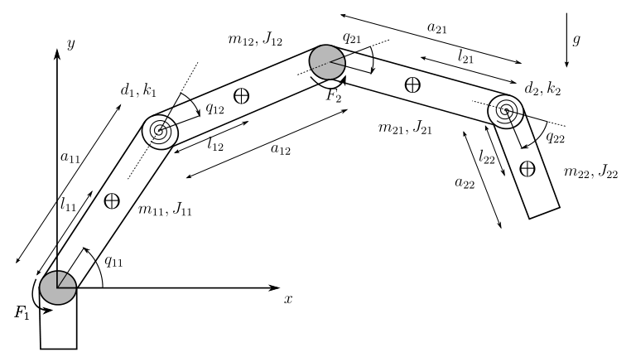
Gesamtmodell
Zwei Armsegmente
jeweils ein Zusatzgelenk zur Modellierung des Biegung

Slide 9
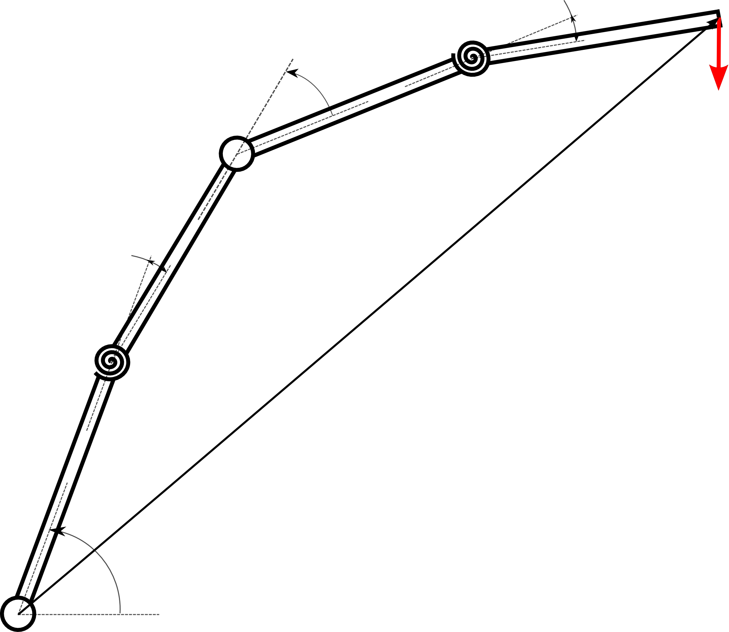
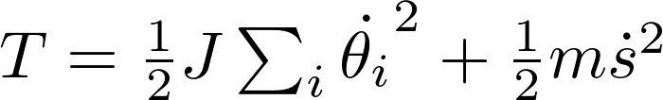


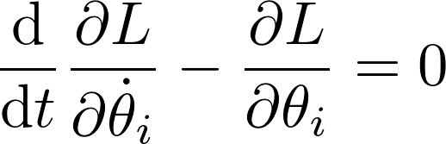





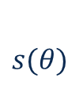
Modellierung der Last
LAGRANGE-Formalismus
Last als Masse modelliert
$$θ_{22}$$
$$θ_{21}$$
$$F=mg$$
$s(θ)$
$$θ_{12}$$
Kinetische Energie
Potentielle Energie
$$θ_{11}$$

Slide 10


Probleme bei der Aufstellung des Zustandsraumes
Gewöhnliche Differentialgleichung zweiter Ordnung
Überführung in ein System gewöhnlicher Differentialgleichungen erster Ordnung
Einführung Zustände $θ_{i},\dot{θ_{i}}$

Slide 11

Probleme bei der Aufstellung des Zustandsraumes II
Massenmatrix symmetrisch und positiv definit $M\left(θ\right)=M^{T}\left(θ\right)>0$
$M\left(θ\right)$ ist regulär (det$\left(M\left(θ\right)\right)≠0⇒M\left(θ\right)$ invertierbar)
Für 1 Gelenke: $x_{1}=θ, x_{2}=\dot{θ}$
$${ \dot{x}}_{1}=x_{2}$$
$${ \dot{x}}_{2}=M^{−1}\left(θ\right)\left(τ−C\left(θ, \dot{θ}\right)\dot{θ} −g\left(θ\right)−F\dot{θ}−g(θ)\right)$$
22.01.2015

Slide 12


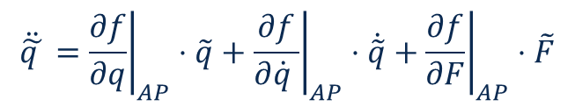
Linearisierung
Vektor der Winkel
Allgemeine Bewegungsgleichung in der Form
Bildung der partiellen Ableitungen im Arbeitspunkt mit Hilfe der Jacobi-Matrix
$$q= \left(\begin{aligned}q_{11} \\ q_{12} \\ q_{21} \\ q_{22}\end{aligned}\right)$$
$$\ddot{q}=f(q,\dot{q},F)$$
$$\ddot{\tilde{q }}={\left.\frac{∂f}{∂q}\right|}_{AP}⋅\tilde{q}+{\left.\frac{∂f}{∂\dot{q} }\right|}_{AP}⋅\dot{\tilde{q}}+{\left.\frac{∂f}{∂F}\right|}_{AP}⋅\tilde{F}$$

Slide 13
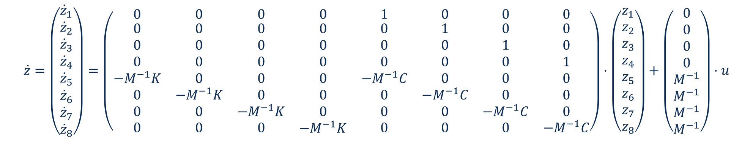



Lineares Zustandsraummodell
Definition des Zustandsvektors z und der Eingangsgröße u
Zustandsübergangsgleichungen
$$z=\left(\begin{aligned}z_{1} \\ z_{2} \\ z_{3} \\ z_{4} \\ z_{5} \\ z_{6} \\ z_{7} \\ z_{8}\end{aligned}\right)=\left(\begin{aligned}{\tilde{q}}_{11} \\ {\tilde{q}}_{12} \\ {\tilde{q}}_{21} \\ {\tilde{q}}_{22} \\ {\dot{\tilde{q}}}_{11} \\ {\dot{\tilde{q}}}_{12} \\ {\dot{\tilde{q}}}_{21} \\ {\dot{\tilde{q}}}_{22}\end{aligned}\right)$$
$$u=\tilde{F}$$
$$\dot{z}=\left(\begin{aligned}{\dot{z}}_{1} \\ {\dot{z}}_{2} \\ {\dot{z}}_{3} \\ {\dot{z}}_{4} \\ {\dot{z}}_{5} \\ {\dot{z}}_{6} \\ {\dot{z}}_{7} \\ {\dot{z}}_{8}\end{aligned}\right)=\left(\begin{matrix}0 & 0 & 0 & 0 & 1 & 0 & 0 & 0 \\ \begin{aligned}0 \\ 0 \\ 0 \\ −M^{−1}K \\ 0 \\ 0 \\ 0\end{aligned} & \begin{aligned}0 \\ 0 \\ 0 \\ 0 \\ −M^{−1}K \\ 0 \\ 0\end{aligned} & \begin{aligned}0 \\ 0 \\ 0 \\ 0 \\ 0 \\ −M^{−1}K \\ 0\end{aligned} & \begin{aligned}0 \\ 0 \\ 0 \\ 0 \\ 0 \\ 0 \\ −M^{−1}K\end{aligned} & \begin{aligned}0 \\ 0 \\ 0 \\ −M^{−1}C \\ 0 \\ 0 \\ 0\end{aligned} & \begin{aligned}1 \\ 0 \\ 0 \\ 0 \\ −M^{−1}C \\ 0 \\ 0\end{aligned} & \begin{aligned}0 \\ 1 \\ 0 \\ 0 \\ 0 \\ −M^{−1}C \\ 0\end{aligned} & \begin{aligned}0 \\ 0 \\ 1 \\ 0 \\ 0 \\ 0 \\ −M^{−1}C\end{aligned}\end{matrix}\right)⋅\left(\begin{aligned}z_{1} \\ z_{2} \\ z_{3} \\ z_{4} \\ z_{5} \\ z_{6} \\ z_{7} \\ z_{8}\end{aligned}\right)+\left(\begin{aligned}0 \\ 0 \\ 0 \\ 0 \\ M^{−1} \\ M^{−1} \\ M^{−1} \\ M^{−1}\end{aligned}\right)⋅u$$

